Slide 1


Slide 2
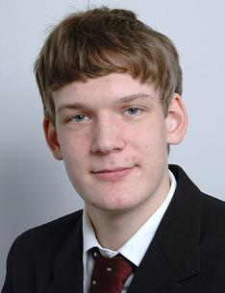


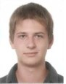
Jonas Traub Projektleiter
Sebastian Koralewski Engineer / Tester
Expert on MMRP
Fabian Fäßler Engineer / Tester
Expert on STAF/STAX
Matthis Hauschild Dokumentation

Slide 3
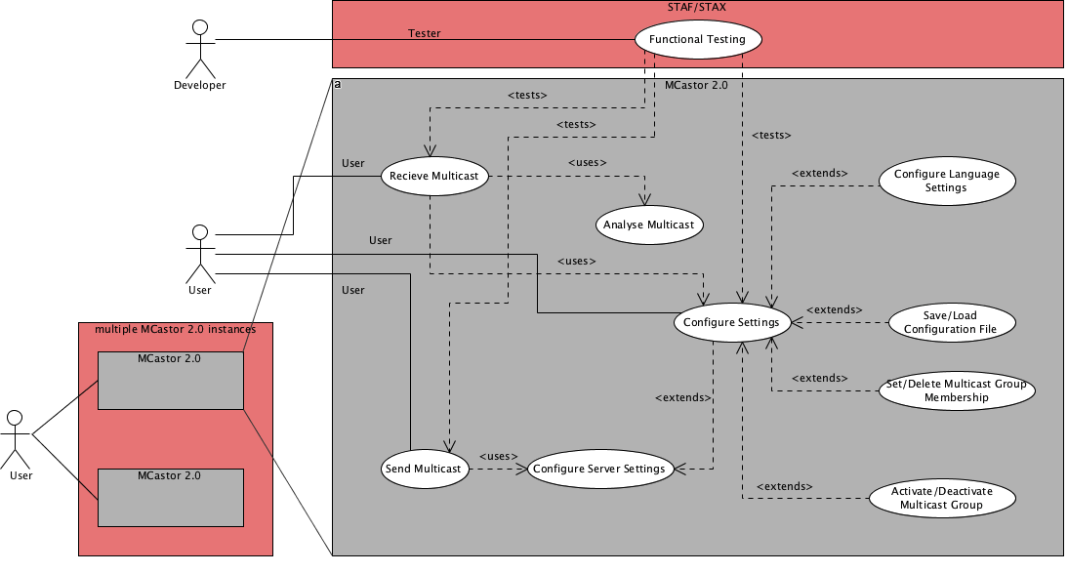
Use Cases

Slide 4
GUI Vorstellung

Slide 5
MMR-Protokoll

Slide 6
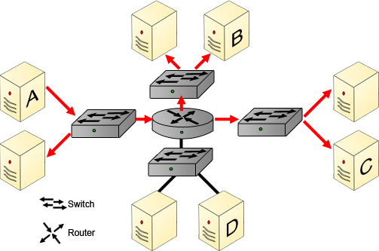
IGMP-Snooping

Slide 7
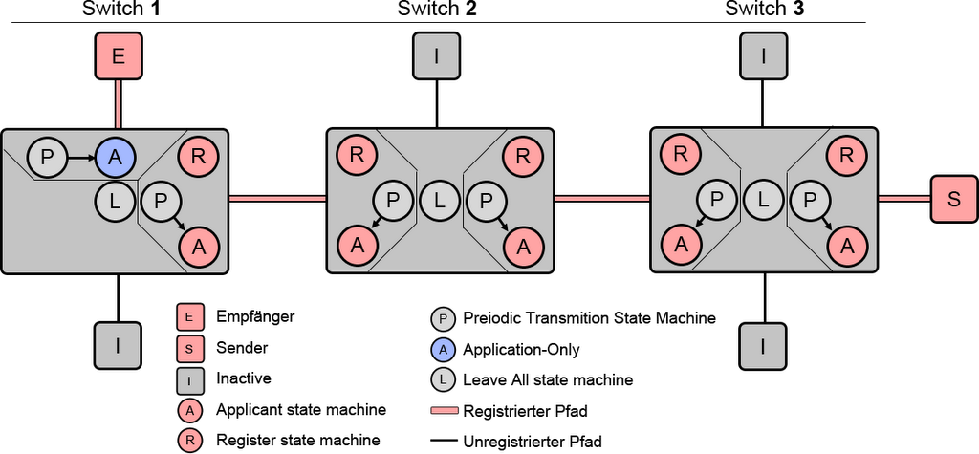
MMRP-Kommunikation

Slide 8
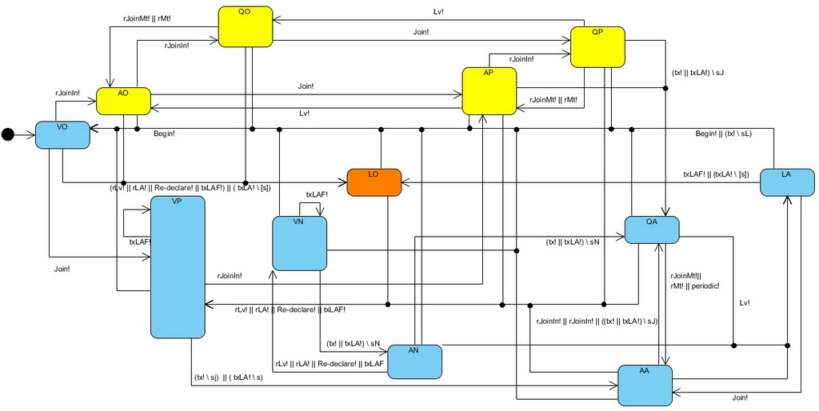
Applicant State Machine

Slide 9
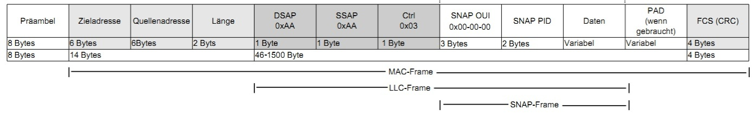
MMRP-Paketaufbau

Slide 10
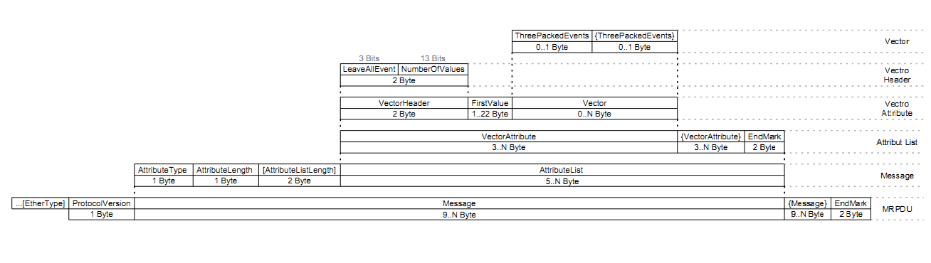
MMRP-Paketaufbau

Slide 11
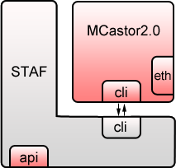
STAF/STAX
(Software Test Automation Framework)/(STAF eXecution Engine)

Slide 12
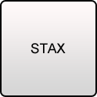
STAF/STAX
(Software Test Automation Framework)/(STAF eXecution Engine)

Slide 13
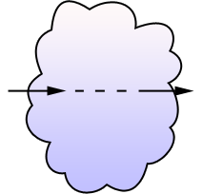
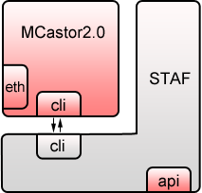
STAF/STAX
(Software Test Automation Framework)/(STAF eXecution Engine)

Slide 14
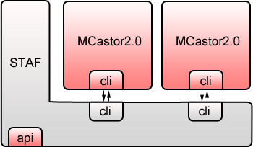
STAF/STAX
(Software Test Automation Framework)/(STAF eXecution Engine)

Slide 15
STAF/STAX Demo
MCastor2.0 Log-File Inhalt löschen.
... Delay ...
Zwei MCastor2.0 Instanzen zeitgleich starten.
... Delay ...
Log-File auf fehlerfreien Start untersuchen.

Slide 16
Programmarchitektur

Slide 17
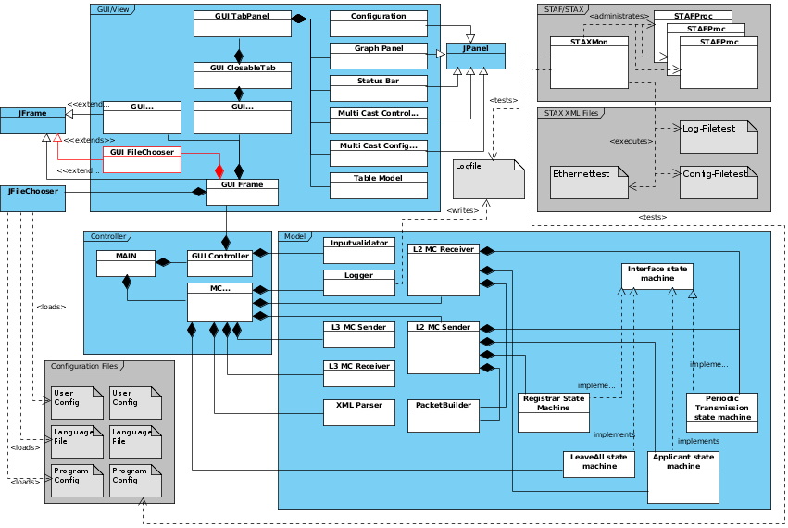

Slide 23
Projektplan

Slide 24
Projektstrukturplan
Multicastor
STAF/STAX
MMRP
GUI / usability
Test und Abnahme
Aufsetzen von Config-Filetests
Implementation Sender/Empfänger
Bugfix
Zwischentests
Anpassung Logfile
Test v1.5
GUI-Anpassung für Layer 2
Test v2.0
Aufsetzen von Ethernettests
Warnmeldungen
Erstellen der Dokumentation
Implementierung State machines
Mulilanguage
Aufsetzen von Config-Filetests
Abnahme durch den Kunden
Erstellen der Dokumentation
Neugestaltung der Tabs

Slide 25

Autoren/Authors Projektteam/Project team:
Jonas Traub (Projektleiter)
Filip Haase (Leading Engineer)
Matthis Hauschild (Documentation)
Fabian Fäßler (Engineer/Tester, Expert on STAF/STAX)
Christopher Westphal (Engineer/Tester, Expert on usability)
Sebastian Koralewski (Engineer/Tester, Expert on MMRP)

